Slide 1
Sangramento GI associado a PCI
Juan Felipe Castillo Schrul
Residente Hemodinâmica HCI

Slide 2
Masculino 60 anos
DM2 / DAC
ACTP 2009 => DA em Tto clinico
SGI há 15 dias – internado por Melena / anemia – suspenso AAS
SCA IAMCEST parede inferior com alta carga trombotica.
Como realizar a DAPT e proteção gástrica?

Slide 3
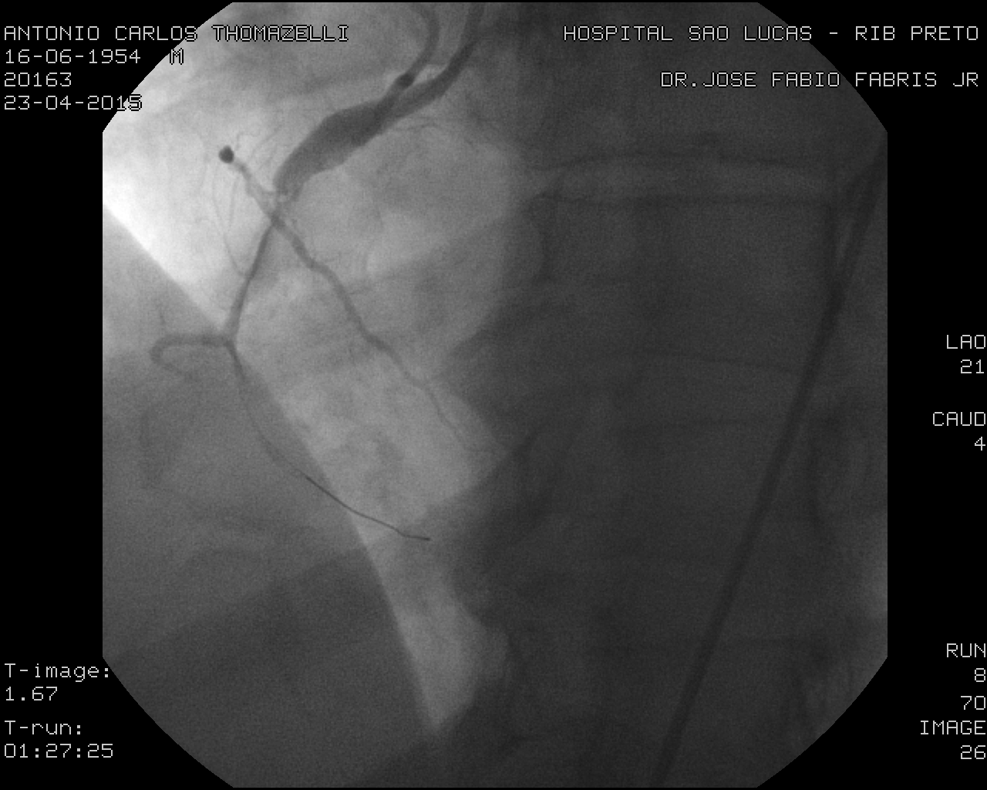

Slide 4
SUSPENDER OU NÃO A DAPT
QUANDO E COMO REINICIAR
ATRASO DO REINICIO => TROMBOSE
REINICIO PRECOSE => RECORRENCIA DO SANGRAMENTO
DESCONTINUAR
RISCO DE SANGRAMENTO < RISCO TROMBOSE

Slide 5
DAPT Peri procedimento e a longo prazo é uma parte integral das intervenções percutâneas.
Previne tromboses e IAM
Regimes antitrombóticos => novo ou exacerbar um sangramento GI crônico.
Ao SGI se lê atribui grande morbimortalidade
DAPT hoje é mais agressiva

Slide 6
Desafio na prevenção e tto
É controverso o uso de AAS na prevenção primaria (antiplatelet trialist, CURE)
Com acesso Radial, o SGI se tornou o mais comum sangramento relacionado a PCI
Hematêmese, melena, retorragía, evidencia EDA. Redução >2 g/dl ou necessidade de transfusão.

Slide 7
Incidência e fatores de risco
DAPT ↑ risco SGI 0,7-2,4% em 30 dias
15% dos sangramentos por PCI
Fatores de risco para sangramento precose: intensidade da DAPT, idade, PCI primaria, shock, DVA, PCR, anemia de base, tabagismo, DM, sexo feminino, duração DAPT, AVC prévio, DRC e IC.

Slide 8
Fatores para sangramento a longo tempo: histórico de ulcera péptica complicada, sangramento (15% recorrem); pelo menos dois dos seguintes fatores: > 65 anos (↑ 1% por década) uso de um segundo AINES, histórico de ulcera não complicada, H. pylori (↑ 5x).

Slide 9
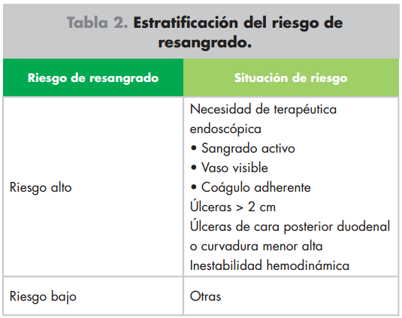

Slide 10
Grove EL, Würtz M, Schwarz P, et al. Gastrointestinal events with clopidogrel: a nationwide population-based cohort study. J Gen Intern Med 2013; 28:216.
4,1% AAS
6,1% CLOPIDOGREL
6,6% ambos
Estudo escandinavo o clopidogrel não esteve associado a câmbios macroscópicos na EDA
Prejudicar a melhora da mucosa, agregação plaquetária libera VEGF que promove a proliferação endotelial
Os novos antiplaquetários tem risco 2,4 – 5,5% risco de sangramento.

Slide 11
Historia de SGI foi o > preditor independente para sangramentos futuros.
SGI é associado a incremento precoce e tardio de mortalidade, como incremento de isquemia e trombose de stent
Descontinuação AAS ↑ 3x risco trombótico
Tempo médio entre suspenção de AAS e evento:
8 dias para IAM e 14 dias AVC
Em 7-10 dias 90% das plaquetas estão ativas
P2Y12 4-5 dias

Slide 12
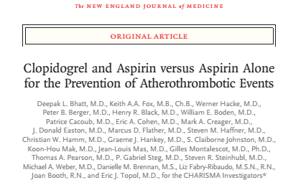
Gaglia MA Jr, Torguson R, Gonzalez MA, et al. 2010. > 20 K ptes / mortalidade significativa em 30 dias após PCI
Sangramento foi mais comum nos pacientes em uso de clopidogrel

Slide 13
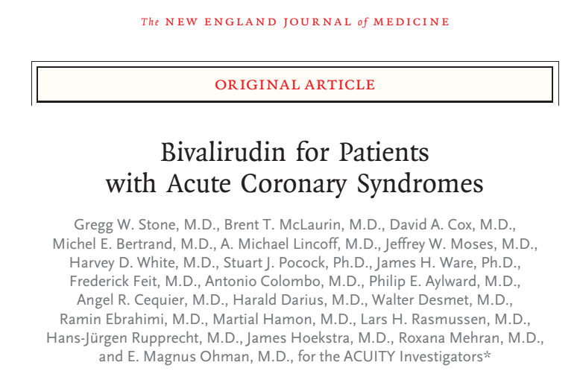
2006
Preditor independente(morte, isquemia) em 30 dias. O risco persiste por 1 ano
> trombose stent (5,8 vs 2,4%)
Aumentou tempo de internação (12,6 vs 6,4)
Aumentou mortalidade intrahospitalar (10 vs 2,8%) e extra hospitalar (14 vs 4,6%)

Slide 14
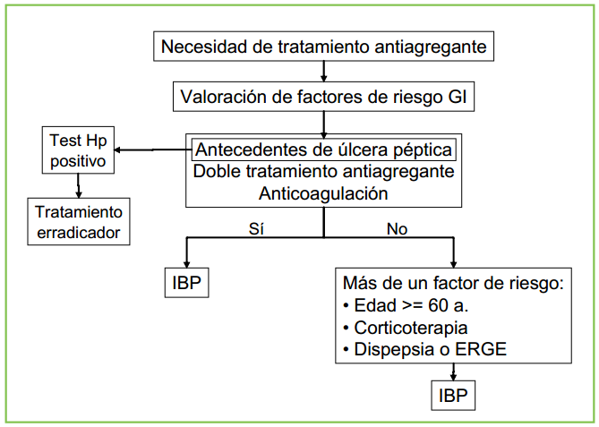

Slide 15
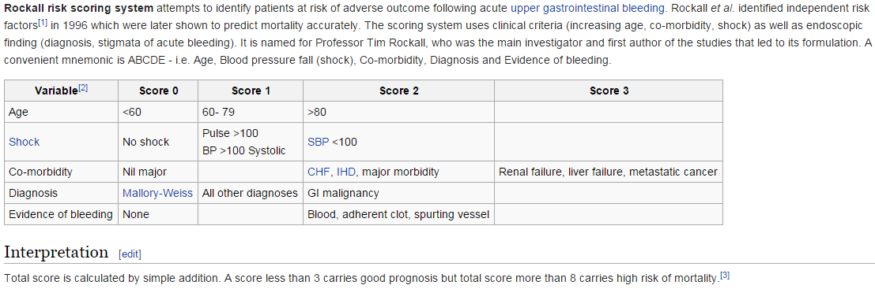
Escore Rockall

Slide 16
tratamento
Desafio – necessidade de hemóstase – suspender DAPT => risco trombótico
Sangramento agudo => ativação da cascata – aumentando risco em ausência de DAPT
Decisão de suspender é individualizada, avaliando a probabilidade hemorrágica e trombótica.

Slide 17
Suspender AAS e continuar B.P2Y12 não mostrou beneficio com aumento trombose.
AAS em monoterapia aumentou eventos isquêmicos.
Procurar manter DAPT, a não ser sangramento que coloque em risco a vida, particular com implante de stent recentemente.
Considerar transfução –potencialmente dano
IBP

Slide 18
Pantoprazol 80mg + B.P2Y12 não aumentou a incidencia de sangramento, com diminuição de todas as causas de mortalidade

Slide 19
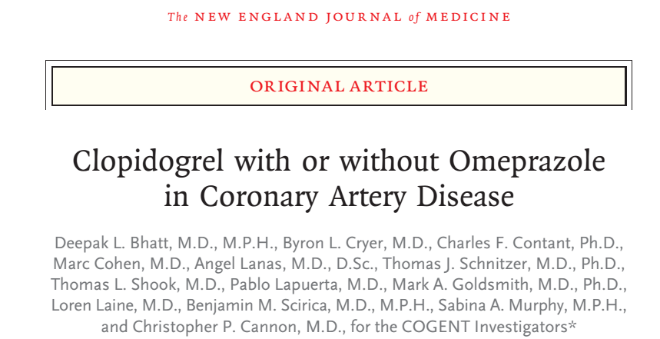
2010
3761 – DAPT + omeprazol 20 mg
↓ (SGI, ulcera, perfuração, sto oculto) 1,1 vs 2,9% - HR 0,13
Sem impacto negativo em end points CV
Da garantias no uso de IBP e B.Y2P12

Slide 21
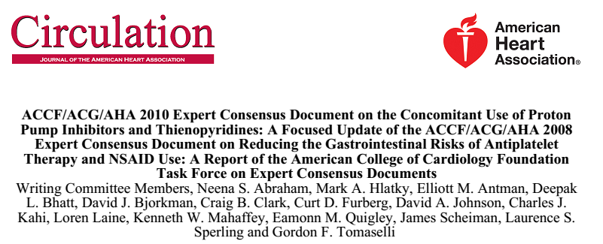
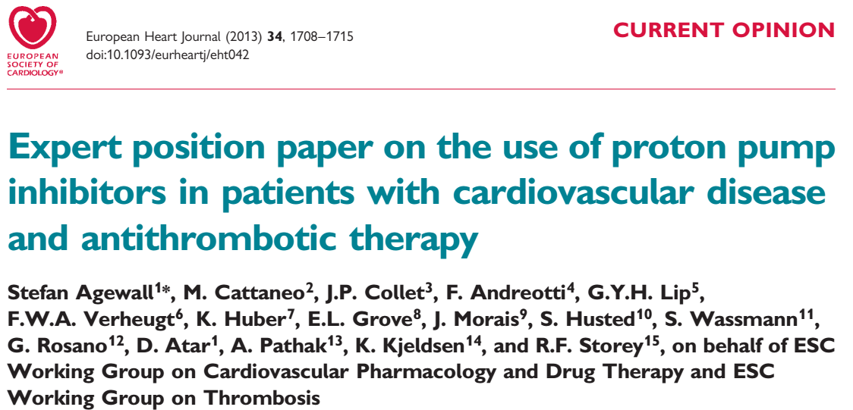
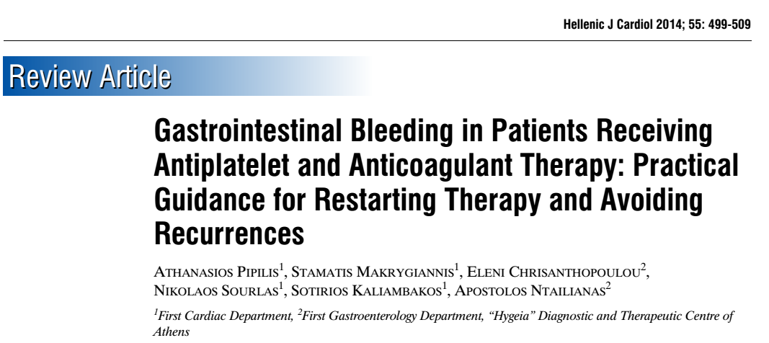
opiniões
Profilaxia IBP em alto risco, razoável em baixo risco.
IBP de inibição leve CYP219.
H2 sem benefícios
Usar < dose de AAS

